Slide 1
Neuheiten in Dynamics 365 Business Central

Slide 2
Wiederkehrende Verk.- und Eink.-Zeilen

Slide 3
Wiederkehrende Verk.- und Eink.-Zeilen
Erweiterung um vier Felder, die das Einfügen in Angebote, Aufträge, Rechnungen und Gutschriften definieren
Optionen für „Manuell“, „Automatisch“ und „Immer bestätigen“

Slide 4
Zahlungsprognose

Slide 5
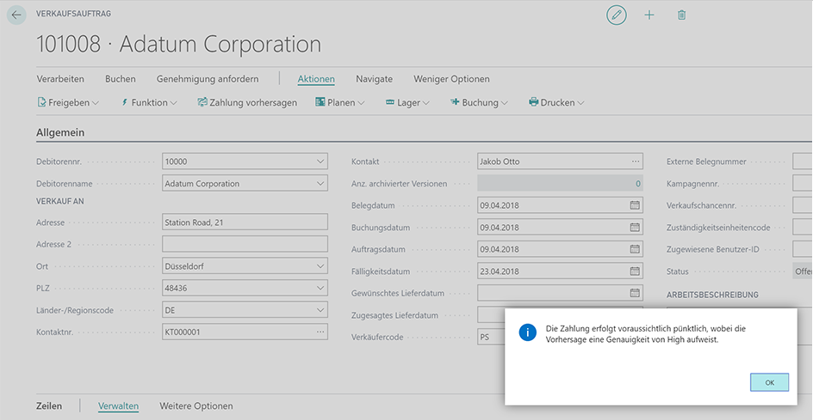
Zahlungsprognose
Erweiterung, die Prognosen zur Pünktlichkeit von Zahlungen aufstellt

Slide 6
Kopieren und Einfügen

Slide 7
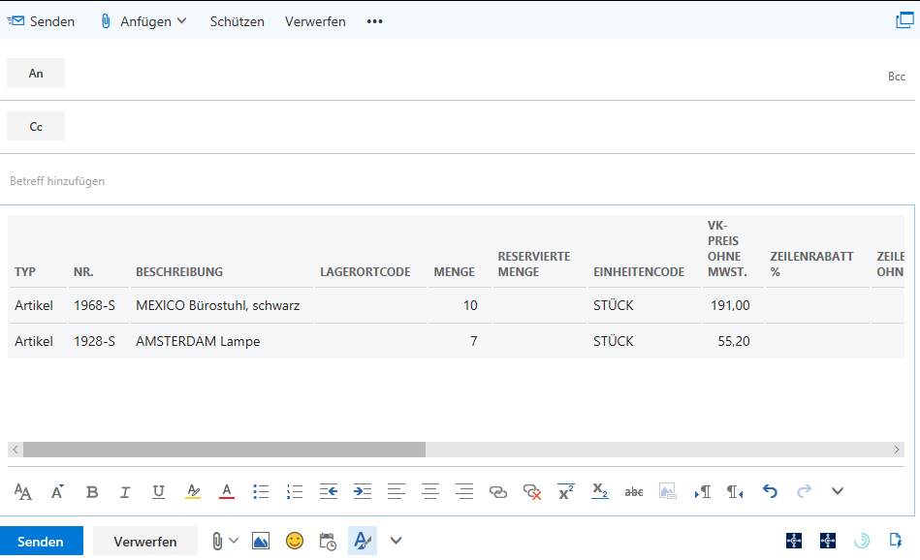
Kopieren …
Aus Zeilenansichten ist es möglich Daten in andere Office Produkte zu kopieren

Slide 8
und Einfügen
Es ist möglich Daten aus anderen Applikationen in Zeilenansichten von Business Central einzufügen

Slide 9
Adressformatierung

Slide 10
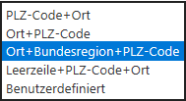
Adressformatierung
Neue Option „Ort + Bundesregion + PLZ-Code“
Beschriftung von „Bundesregion“ kann nach Bedarf auf Bundesland/Region/Provinz oder ähnliches angepasst werden
„benutzerdefiniertes Adressformat“ ermöglicht ein individuelles Adressformat für einen Ländercode

Slide 11
Dateianhänge

Slide 12
Dateianhänge
Dateianhänge für Artikel, Debitoren, Kreditoren, Projekten und Ressourcen
Bei Bedarf: Übertragung dieser in entsprechende EK- und VK-Belege

Slide 13
Periodenspezifische Zinssätze

Slide 14
Periodenspezifische Zinssätze
Möglichkeit mehrere periodenspezifische Zinssätze für eine Zinskondition festzulegen
Ohne periodenspezifische Zinssätze wird der Zinssatz der Zinskondition verwendet
Verwendung von „Detaillierte Zeilenbeschreibung“ und Übertragung in die Zinsberechnungszeilen bei mehreren Zinskonditionen im Beleg

Slide 15
Buchhaltungsperioden

Slide 16
Buchhaltungsperioden
Die Einrichtung eines Mandaten erfordert keine Anlage von Buchhaltungsperioden mehr
Verwendung von Kalenderjahr statt Fiskaljahr und Kalendermonat statt Periode
Buchhaltungsperioden sind erst bei Abschluss des Geschäftsjahres notwendig
Rückwirkende Einrichtung ist möglich

Slide 17
Kontenschema kopieren

Slide 18
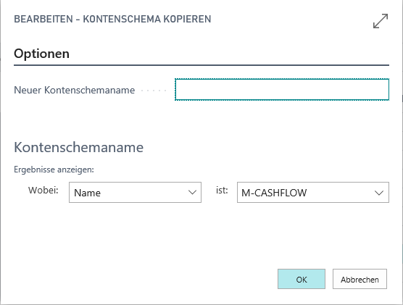
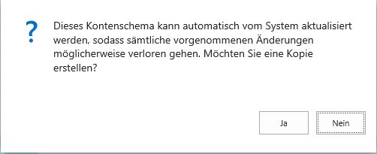
Kontenschema kopieren
Neue Funktion ermöglicht ein schnelles kopieren vorhandener Kontenschemata
Bei Bearbeitung eines automatisch erstellten Kontenschemas gibt es bei der Hinweismeldung die Möglichkeit eine Kopie zu erstellen

Slide 19
Zuschreibung von Anlagegütern

Slide 20
Zuschreibung von Anlagegütern
Aufwertung einer Anlage mit der Einkaufsrechnung als Beleg dokumentieren
Im Feld „Anlagenbuchungsart“ der EK-Rechnungszeile die entsprechende Option auswählen

Slide 21
Neue Artikelart

Slide 22
Neue Artikelart „Kein Bestand“
„Kein Bestand“
Eine physikalische Einheit – keine Nachverfolgung von Lagermengen und Werten. Es werden nur ausgewählte Geschäftsarten und Funktionen unterstützt
Lagerabgangsmethode = FIFO
Kein Lagerort im EK und VK
Einstandspreis immer reguliert
Funktion „Lager regulieren“ deaktiviert

Slide 23
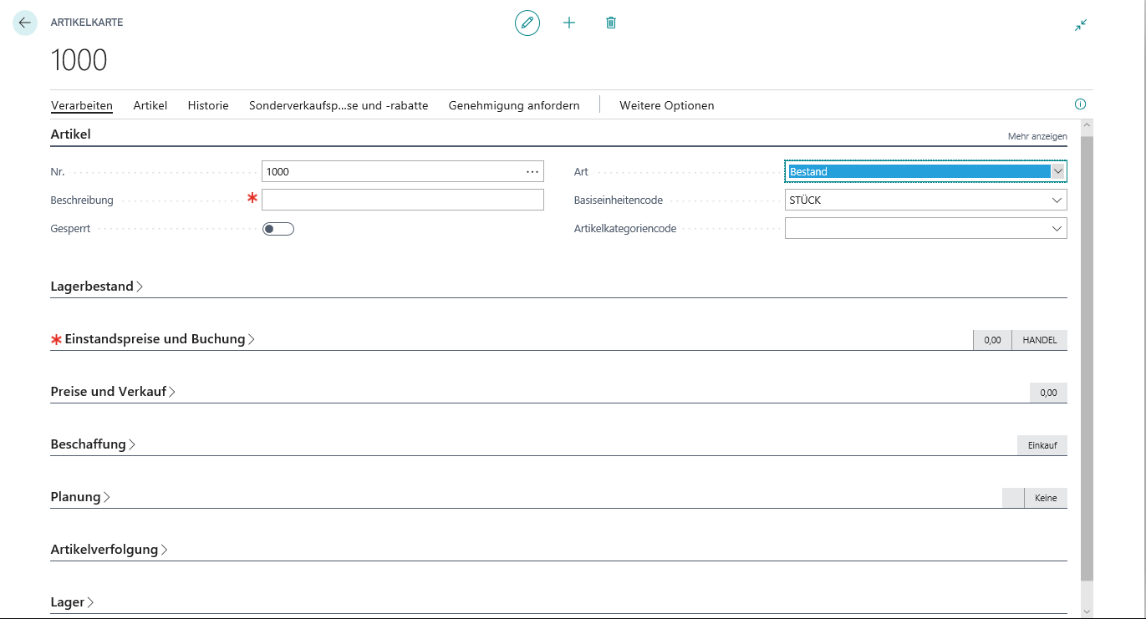
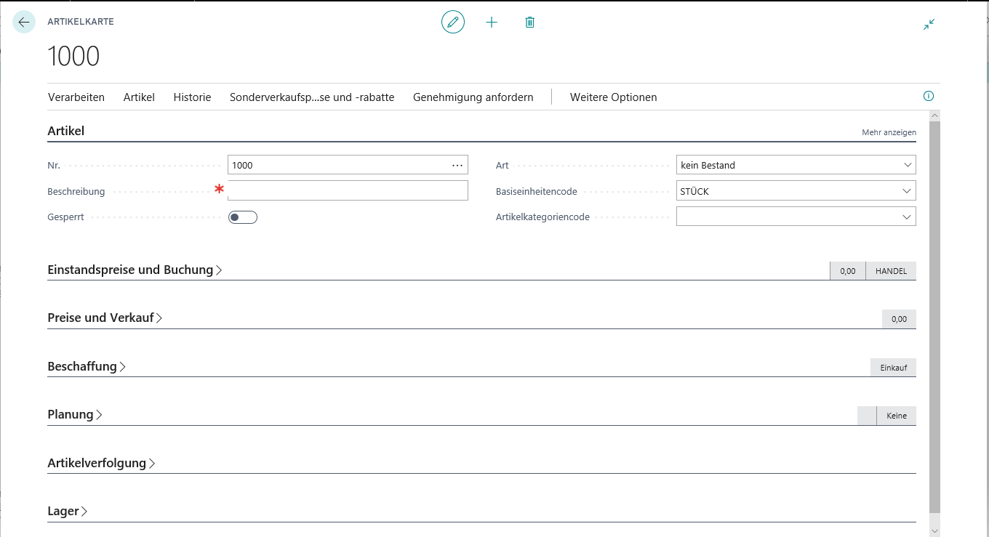
Neue Artikelkarte „kein Bestand“
Bestand
„kein Bestand“

Slide 24
Neue Artikelkarte „kein Bestand“
Bestand
„kein Bestand“

Slide 25
Neue Artikelkarte „kein Bestand“
Bestand
„kein Bestand“

Slide 26
Intrastat

Slide 27
Intrastat
Die EU-Versandcodes für Intrastat werden nun unterstützt

Slide 28
Artikel sperren

Slide 29
Artikel sperren
Auf der Artikelkarte unter:
„Preise und Verkauf“ für den Verkauf sperren
„Beschaffung“ für den Einkauf sperren
Gesperrte Artikel können im entsprechenden Bereich nicht erfasst werden.
Gesperrte Artikel tauchen in den zugehörigen Artikelübersichten nicht auf.

